Slide 1
大语言模型继续预训练

Slide 2
继续预训练
领域化大语言模型
LLaMA-Factory项目介绍
荀子大语言模型训练流程

Slide 3
继续预训练
Notes:
时代背景 国家战略 学科发展

Slide 4
从头预训练
从头预训练是指模型从大规模未标记或弱标记的数据集开始学习（无监督学习），完全依赖这些数据来学习通用特征和先验知识，比如BERT或GPT。在这种情况下，模型减少了对标记数据的依赖，能够加速并优化在有限数据集上的模型训练，从而提升模型在目标任务上的表现和泛化能力。

Slide 5
继续预训练
继续预训练是指使用新的数据更新已经完成从头预训练的模型，通常用于英文模型的中文增强或领域数据增强。继续预训练利用了从头预训练模型的通用语言理解能力，并通过特定领域的数据集对其进行定制，可以看成微调的一种形式。
继续预训练与微调的区别：
 | 继续预训练 | 微调
目标差异 | 使模型更好地理解和处理特定领域或类型的数据 | 优化模型在特定任务上的表现
数据集差异 | 通常在特定领域的数据集上进行 | 在特定任务的数据集上进行，这个数据集包含了任务相关的标签信息
应用阶段差异 | 可以视为预训练阶段的延续 | 是在预训练基础上进行的特定任务优化

Slide 6
继续预训练
模型开发过程：
从头预训练|继续预训练
指令微调
人类反馈强化学习
继续预训练在预训练阶段与微调阶段中提供了一定程度的缓冲，使模型更好地理解特定领域的语言和任务，有助于模型平滑地过渡到特定任务上。此外，继续预训练能够减少对新数据的需求，从而在小数据集上获得更好的性能，可以大大减少训练时间和所需的计算资源。

Slide 7
掩码语言模型
掩码语言模型（Masked Language Model，简称MLM）特别适用于基于Transformer结构的模型，如BERT、RoBERTa等。
定义与原理：
掩码语言模型通过随机遮蔽输入文本中的部分词汇，并要求模型根据上下文预测这些被遮蔽的词汇，从而提升模型对语言的理解和生成能力。是一种自监督学习技术，不需要显式的标注数据，而是利用输入文本本身作为监督信号。
在MLM中，输入文本的一部分词汇会被随机替换为特殊标记（如[MASK]），或者采用其他方式如替换为随机词汇或保持不变，模型的任务是根据上下文预测这些被遮蔽或替换的词汇的原始形式。
步骤：
预处理阶段：分词、去除停用词等；掩码生成阶段：预处理后的文本中随机选择单词进行掩盖；模型训练阶段：模型根据剩余的上下文信息来预测被掩盖的单词；最后，通过大量的文本数据训练，模型能够学习到单词在不同上下文中的多种含义，从而捕捉到丰富的语义和句法信息。

Slide 8
掩码语言模型
代表模型：BERT模型
BERT模型概述
BERT是一种基于Transformer结构的预训练语言表示方法，其核心在于利用Transformer的双向编码器结构来学习文本数据的深层次双向表示。
MLM在BERT中的应用
随机遮蔽：在输入文本中，BERT会随机选择一部分单词（通常是15%的比例）进行遮蔽。这些被遮蔽的单词会被替换为特殊的[MASK]标记，或者采用其他方式如替换为随机词汇（10%）或保持不变（剩余10%）。
预测遮蔽单词：模型的任务是根据剩余的上下文信息来预测这些被遮蔽的单词。由于BERT的双向性，它在预测时能够同时考虑左侧和右侧的上下文，这使得预测更加准确。
训练目标：通过最小化预测单词与实际单词之间的差异（通常使用交叉熵损失函数），BERT模型在训练过程中不断优化其参数，以提高预测的准确性。

Slide 9
因果语言模型
因果语言模型（Causal Language Modeling，简称CLM），它主要关注于根据给定的上下文生成文本序列。
定义与原理：
是一种基于因果原则的语言建模方法，即当前单词的生成只依赖于其前面的单词，而不受后续单词的影响。这种建模方法遵循了人类写作的自然顺序，即从左到右、从前到后地生成文本。
它与传统的序列到序列模型（Seq2Seq）有所不同。Seq2Seq模型通常包含编码器（encoder）和解码器（decoder），用于处理如机器翻译或图像生成文字等任务，其中输入和输出数据位于不同的空间。而因果语言模型则更侧重于根据已有的序列生成后续序列，即自回归的定义，它可以根据之前的序列来预测下一个序列，它们不需要编码器来处理输入数据。

Slide 10
因果语言模型
代表模型：GPT系列（如GPT-2、GPT-3等）
GPT模型结构特点
单向性：GPT系列模型采用了Transformer的decoder部分进行训练，这种结构使得模型在生成文本时只能看到前面的单词（即上文），而无法看到后面的单词（即下文）。这种单向性符合因果语言模型的基本特点，即当前单词的生成仅依赖于其前面的单词，而不受后面单词的影响。
自回归生成：GPT系列模型通过自回归的方式生成文本，即模型根据已经生成的文本序列来预测下一个单词。这种生成方式也符合因果语言模型的基本原理，即根据已知的上文来预测未来的文本。
训练目标
GPT系列模型的训练目标是最大化给定上文时预测下一个单词的概率。这种训练目标直接体现了因果语言模型的核心思想，即根据已知的上文来预测未来的文本。具体来说，GPT系列模型在训练过程中会学习到一个语言模型，该模型能够捕捉到文本中的语言规律和上下文信息，从而生成符合语言习惯和上下文语境的文本。
应用场景
在文本生成任务中，GPT系列模型可以根据给定的上文生成连贯、自然的文本；在对话系统中，它可以根据用户的输入生成相应的回复；在机器翻译中，它可以根据源语言文本生成目标语言文本等。这些应用场景都充分展示了GPT系列模型作为因果语言模型的强大能力。

Slide 11
领域化大模型进展
Notes:
时代背景 国家战略 学科发展

Slide 12
模型领域化
在实际生活中，消费者会更倾向于使用那些具备深度专业知识的模型，而不仅仅是能够进行广泛语言交互的模型。因此需要更加注重模型在特定领域内的实际价值和应用潜力，即模型领域化。
目前的模型领域化技术主要可分为三类：预训练（Pre-training）、微调（Fine-tunning）、外挂知识库（Memory）。

Slide 13
生物医学领域大模型
通过在大量的领域数据（如基因组和蛋白质组）上进行专门训练，大语言模型能够实现对生物功能、疾病机制和药物发现的分析和预测，还可以辅助完成蛋白质结构的预测。在临床保健支持层面，经过预训练或医疗语料库微调的大语言模型可用于医疗记录，用来识别模式、进行诊断，并提供个性化的治疗建议。此外，大语言模型可以用多模态学习方式协助医学图像分析，例如确定X射线或MRI扫描中的特定特征。
主要的生物医疗领域大模型有：MoLFormer、Nucleotide Transformer、BioGPT等。

Slide 14
BioGPT
BioGPT是一个生成性预训练Transformer语言模型，用于生物医学文本生成和挖掘。BioGPT在15M PubMed摘要上进行预训练，在大多数生物医学自然语言处理任务上取得了令人印象深刻的性能结果，包括文档分类、关系提取、问题回答等。
BioGPT考虑了生物医学文本的特点，针对下游任务精心设计了提示和目标序列格式，使其能够生成流畅、专业的生物医学文本描述。此外，BioGPT还支持使用软提示（soft prompts），通过在文本前附加虚拟token来引导模型完成特定任务。

Slide 15
BioGPT
数据集
自建数据集：BioGPT使用wget工具收集了2021年之前的所有PubMed项目，并过滤了所有只有标题而没有摘要的空项目，得到1500万个条目（每个条目都有标题和摘要）作为预训练数据集。
其他实验数据集：BC5CDR、KD-DTI、DDI、PubMedQA、HOC。
单词表：BioGPT使用字节对编码（BPE）将上述收集的域内语料库分割成词块，形成单词表，最终得到的单词表量为42384。

Slide 16
BioGPT
训练流程
预训练：在8个NVIDIA V100 GPU上进行预，使用Adam作为优化器，学习率在达到峰值后遵循平方根反比衰减时间表。
微调：在单个NVIDIA V100 GPU上进行。
实验：1）在BC5CDR、KD-DTI、DDI三个数据集上进行端到端关系抽取；2）PubMedQA问答；3）HOC的文档分类；4）自建数据集的文本生成。

Slide 17
金融领域大模型
金融领域大模型，是专门为金融行业打造的大语言模型，能够处理金融数据的实时性、多样性和复杂性。这些模型通过大量金融数据的训练，支持金融行业的自然语言处理任务。
大模型在金融领域的应用前景广阔，可以用于智能投顾、量化交易、风险管理、破产预测、金融教育培训等方面。例如，FinGPT是一个开源的大语言模型框架，专门用于金融领域，它采用以数据为中心的方法，为研究人员提供了可访问和资源来开发自己的金融大语言模型（FinLLMs）。FinGPT能够处理财经新闻、公司申报/公告、金融相关的社交媒体讨论和趋势走向数据等，帮助人们做出有利的金融决策。

Slide 18
BloombergGPT
BloombergGPT是一个专注于金融领域的大语言模型，旨在提高在金融市场分析、财经新闻解读、投资策略建议等方面的准确性和专业性。通过领域化训练，BloombergGPT能够更深入地理解金融术语、市场趋势和复杂交易策略，为金融机构和投资者提供更加精准的信息支持。

Slide 19
BloombergGPT
主要训练数据来源
金融新闻与报告：包括来自彭博社（Bloomberg）、路透社（Reuters）等知名财经新闻机构的新闻报道、市场分析报告、经济数据等。这些数据涵盖了全球各大金融市场的最新动态和深度分析，为模型提供了丰富的金融知识背景。
历史交易数据：包括股票、债券、外汇、商品等金融产品的历史交易记录、价格走势、成交量等信息。这些数据有助于模型学习市场波动规律、交易模式以及价格预测等技能。
金融文献与教材：包括金融学领域的学术论文、专业书籍、教材等。这些文献为模型提供了扎实的金融理论基础和前沿研究成果，有助于提升模型在金融领域的专业素养。
专业领域数据集：针对金融领域的特定任务（如情感分析、事件提取等），收集并标注了相应的数据集。这些数据集为模型的微调阶段提供了宝贵的训练资源，有助于提升模型在特定任务上的表现。

Slide 20
BloombergGPT
训练流程
数据预处理：对收集到的金融数据进行清洗、去噪、标注等预处理工作，确保数据的质量和一致性。同时，根据需要对数据进行分词、构建词汇表等处理，以便于后续的训练过程。
预训练阶段：采用大规模的无监督学习方法，在通用的文本语料库上进行预训练。这一阶段的目标是使模型具备基本的语言理解和生成能力。随后，在预处理后的金融数据上进行领域化预训练，使模型逐渐适应金融领域的语言特点和知识结构。
微调阶段：根据具体的金融任务需求（如金融市场预测、财经新闻分类等），在相应的专业领域数据集上对模型进行微调。通过调整模型的参数和结构，使模型在特定任务上达到最优性能。
评估与优化：使用独立的测试数据集对模型进行评估，以验证其在实际应用中的表现。根据评估结果对模型进行进一步的优化和调整，以提升其准确性和稳定性。

Slide 21
LLaMA-Factory项目介绍
Notes:
时代背景 国家战略 学科发展

Slide 22
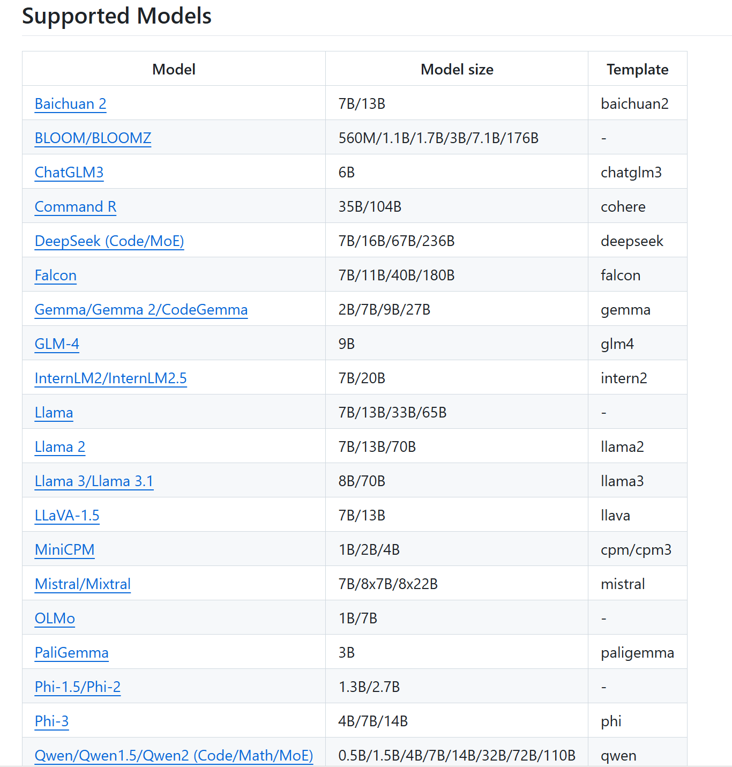
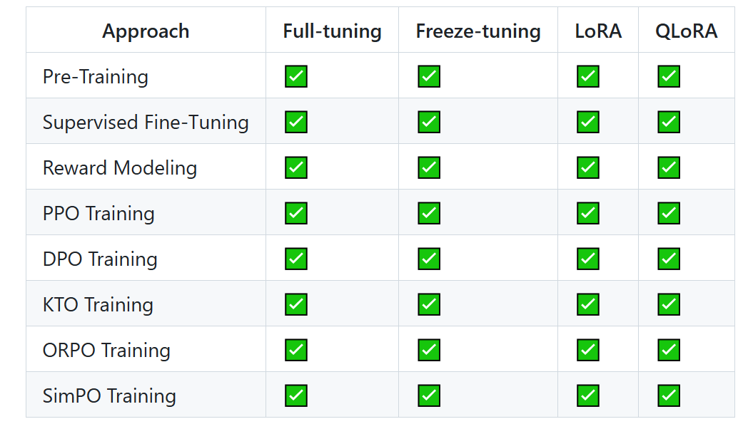
LLaMA-Factory

Slide 23
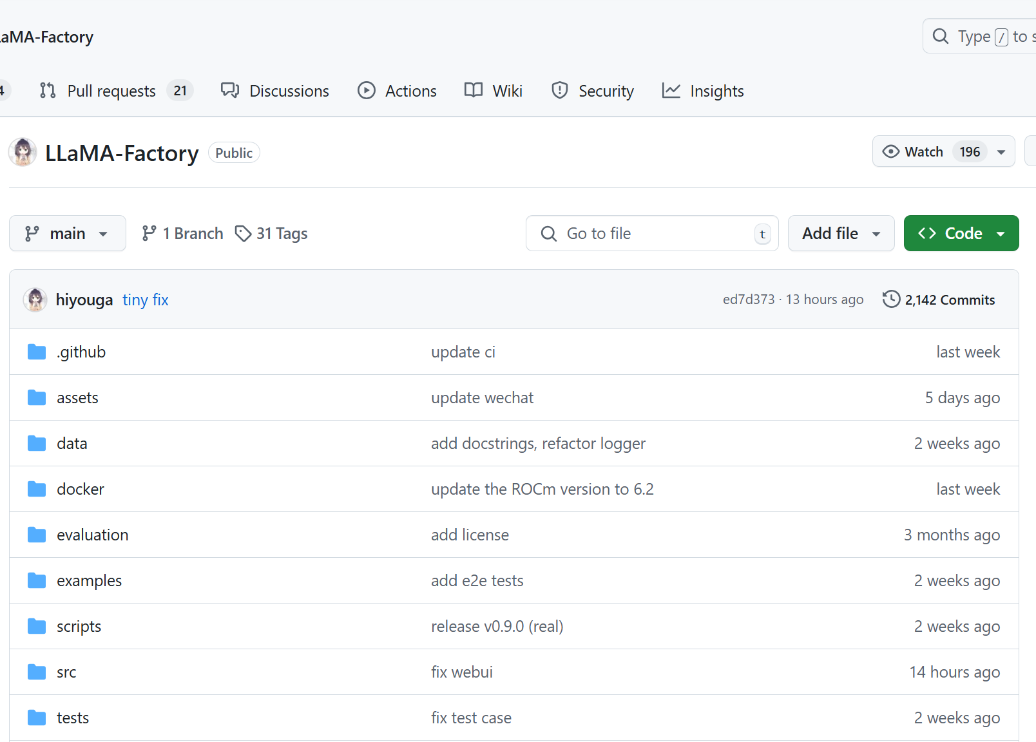
项目框架
数据
主要训练代码

Slide 24
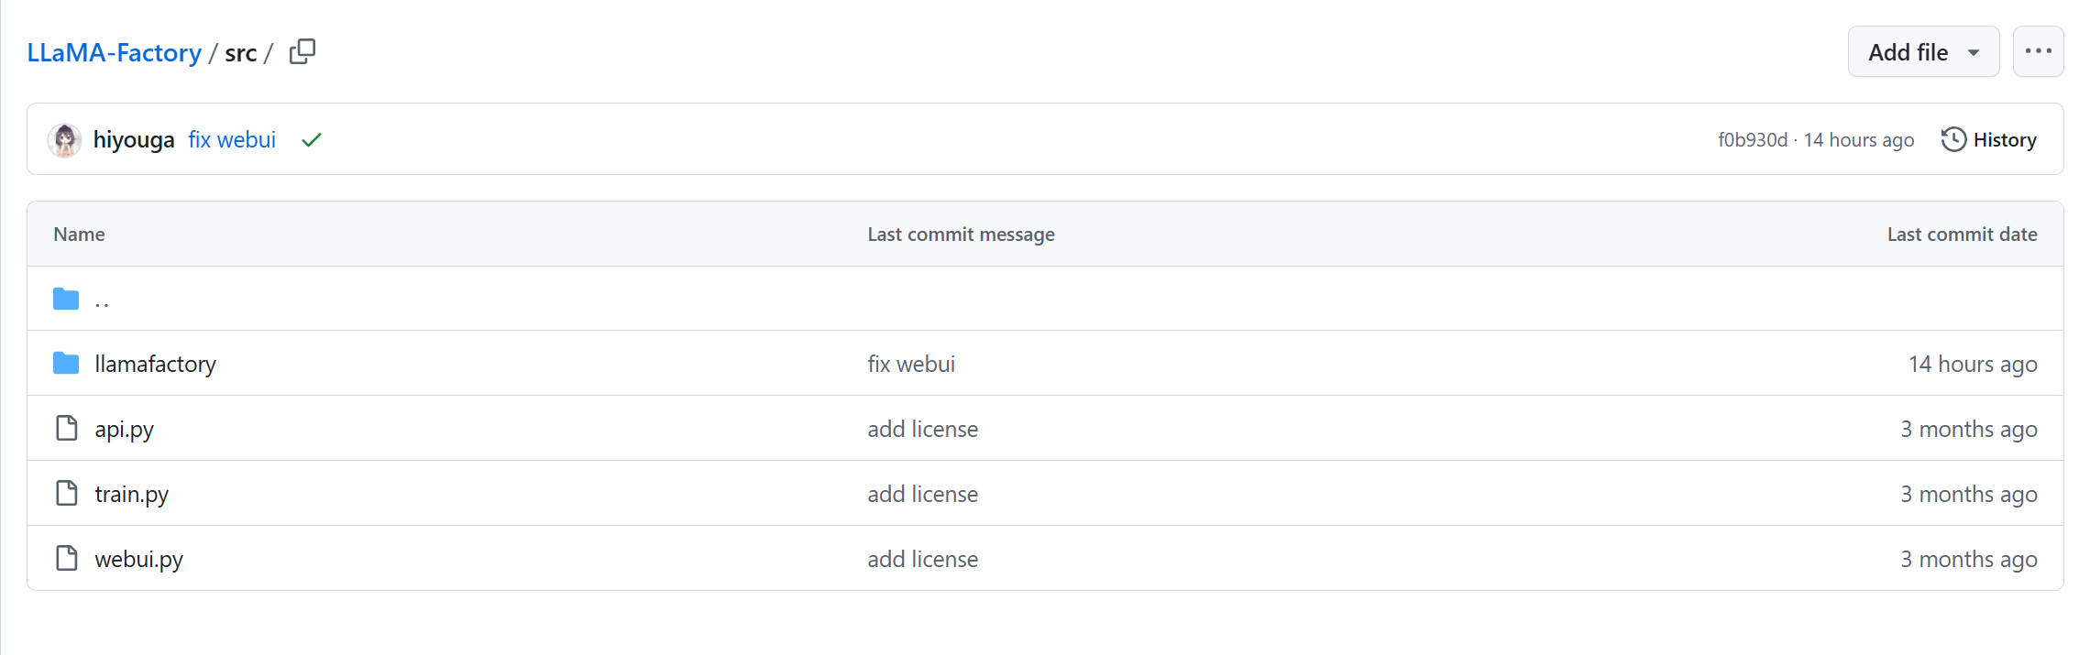
项目框架
api.py——模型api部署
webui.py——模型网友部署及训练可视化界面
train.py——训练、微调

Slide 25
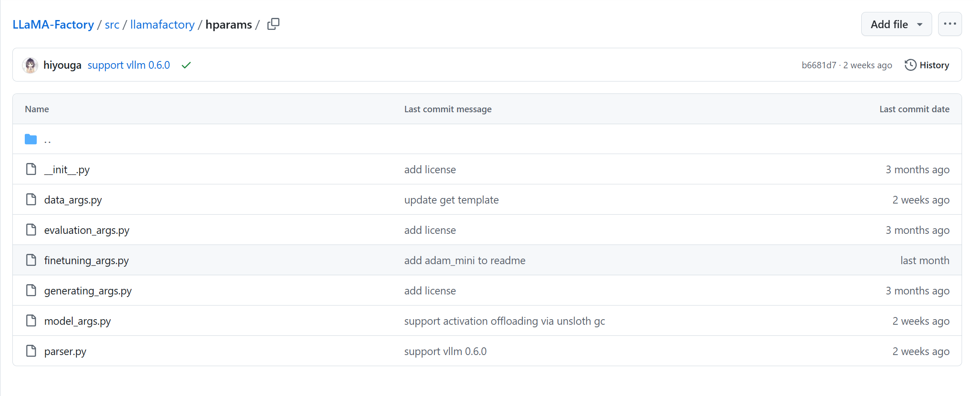
项目框架
data_args.py——数据预处理
evaluation_args.py——评测
finetuning_args.py——微调
generating_args.py——内容生成
model_args.py——模型训练及部署设置

Slide 26
训练脚本
export CUDA_VISIBLE_DEVICES=4
model_name='Qwen2-7B-Instruct'
dataset=ich_book_chat
log_path=log/$dataset
mkdir -p $log_path
torchrun --nproc-per-node 1 --master-port 9990 src/train.py\
--stage sft\
--deepspeed ./examples/deepspeed/ds_z2_config.json\
--model_name_or_path /home/gpuall/ifs_data/pre_llms/$model_name\
--do_train \
--dataset $dataset\
--output_dir /home/gpuall/model_output/letz/sft/lora/$dataset/$model_name\
--finetuning_type lora\
--lora_target all\
--template $template\
--overwrite_cache\
--overwrite_output_dir\
--cutoff_len 512\
--per_device_train_batch_size 2\
--lr_scheduler_type cosine\
--logging_steps 10\
--save_steps 60000\
--save_total_limit 1\
--learning_rate 2e-4\
--num_train_epochs 5\
--plot_loss\
--fp16\
--preprocessing_num_workers 16\
>$log_path/$model_name.log2>&1 & echo$!>$log_path/$model_name.pid

Slide 27
荀子大语言模型训练流程
Notes:
时代背景 国家战略 学科发展

Slide 28
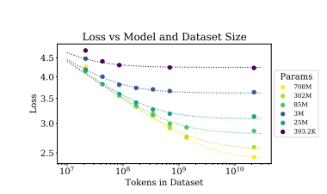
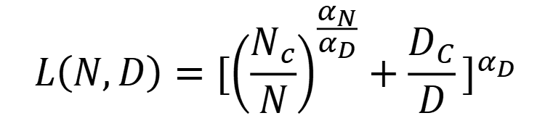
大模型训练scaling laws
Openai的研究者曾经根据语言模型的训练效果和训练策略之间的关系总结出了一系列的法则。在该法则中，假设不受计算浮点数影响，则loss与模型参数量、模型数据量的关系可定义为:
$$L\left(N,D\right)={[{\left(\frac{N_{c}}{N}\right)}^{\frac{α_{N}}{α_{D}}}+\frac{D_{C}}{D}]}^{α_{D}}$$
该公式表明想要获得较低的损失值，则需要同时增大训练数据量和模型参数。同时，在模型参数量提升的情况下，训练数据量也必然需要提升，才能够满足大语言模型训练的需求。

Slide 29
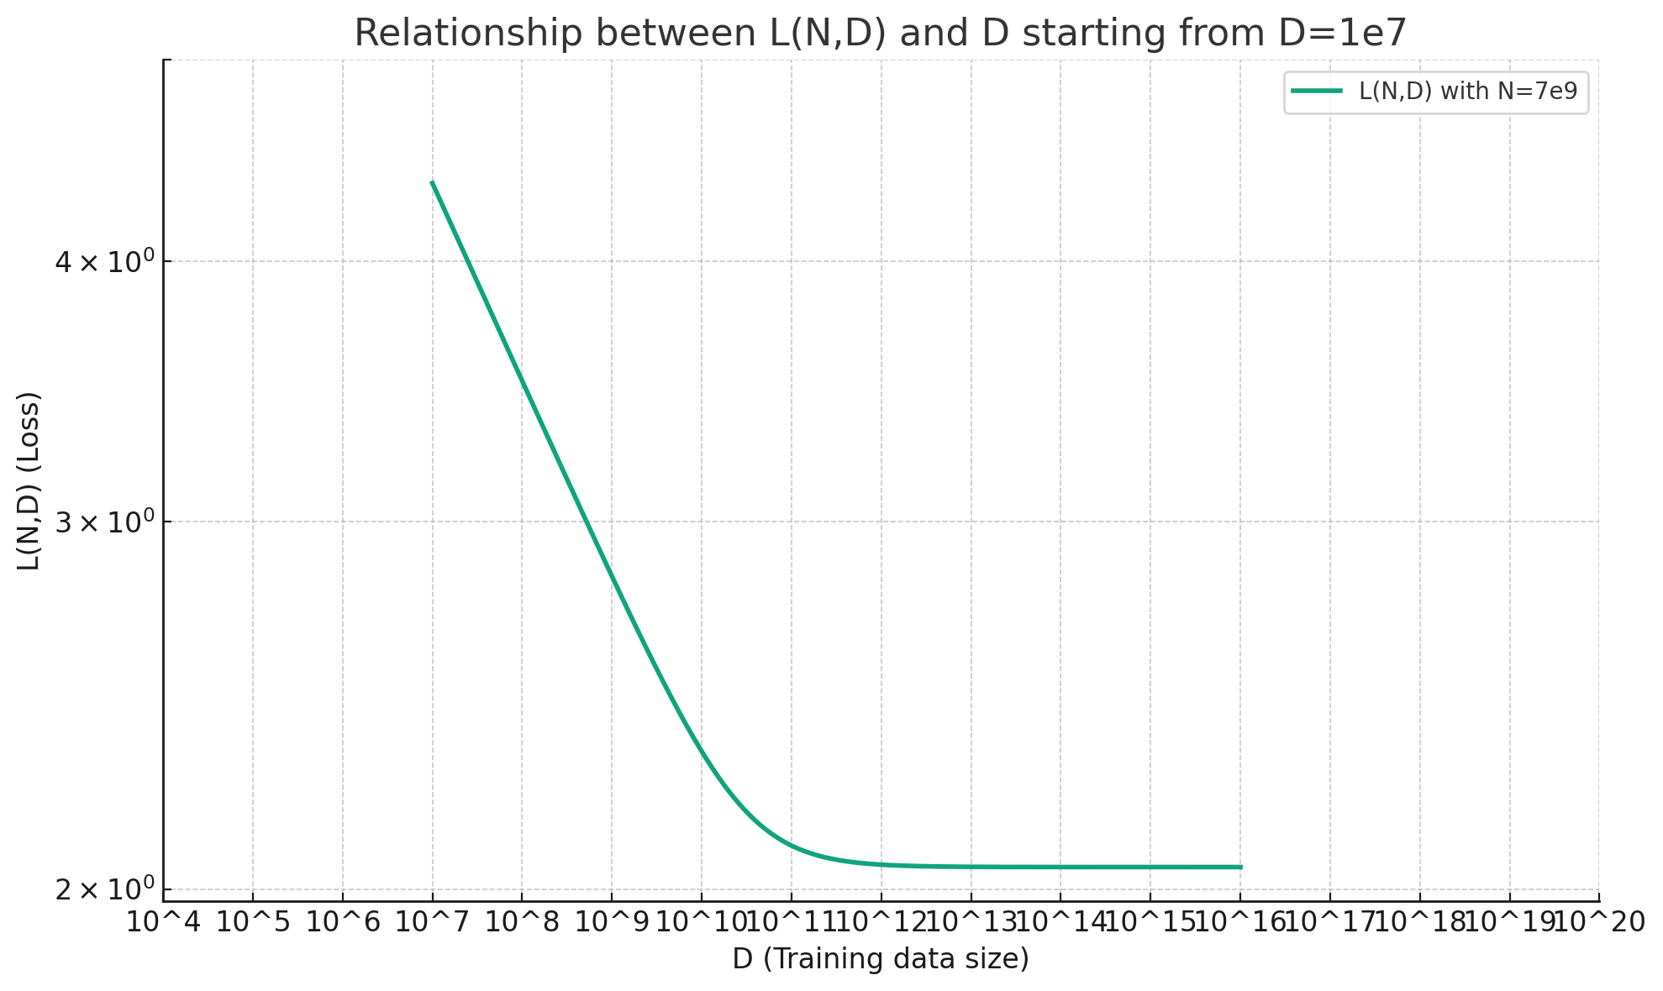
大模型训练scaling laws
我们以70亿参数量的语言模型为例，根据该公式，我们可以绘制出该模型loss值与训练数据量的关系图：
该图表明至少需要千亿级别的训练语料方可使得千亿模型的loss降至较为平缓的区间。
由于古籍训练数据量的限制，我们使用继续预训练方法而非从头训练方法预训练基座模型。

Slide 30
继续预训练方法
继续预训练方法基于以下的假设：
即使模型已经在大型数据集上进行了预训练，为特定任务进一步训练模型仍然可能是有益的。
通过对于训练算法和数据的把控，可以很大程度上避免大语言模型在训练过程中的灾难性遗忘，使其即获得新知识，又保持原有的知识体系和语言能力。
继续预训练大模型仍然对硬件环境要求很高
虽然继续预训练一定程度上降低了对于数据的要求，但是对于硬件环境的要求仍然很高，由于继续预训练需要预先加载模型，因此对于显存的要求甚至高于从头训练。
大模型预训练所涉及的多卡甚至多机并行问题对于设备之间的通讯要求也很高。

Slide 31
拼接多个短文本，尽可能减少填充
Inputs:
王莽篡奪皇位，改變疊的制度，貶鉤町王爲鉤町侯。</s>陸賈到達南粤，南粤王十分驚恐，於是叩頭謝罪，願意遵奉漢天子的命令，永遠做漢朝的藩臣，履行貢納之職。 </s>現在天子幸而可憐我，恢復我原來的王號，使我像原來一樣與漢朝通使，我死也瞑目了，從今改號，再也不敢稱帝了！恭敬地以臣禮通過使者獻上白璧一對，翠鳥千隻，犀角十個，紫貝五百枚，桂蠹一瓶，翡翠四十對，孔雀兩對。 </s>陸賈回來報告，文帝非常高興。 </s>第三年，閩粤王郢興兵攻打南粤邊境的城邑。 </s>伏波將軍統領被赦的罪人，因路途遥遠而誤了軍期，與樓船將軍會師的纔一千多人，於是一起進軍。 </s>樓船將軍奮力攻燒敵軍，反而把他們驅趕到伏波將軍營中。 </s>樓船將軍暢僕以其能衝鋒陷陣、勇於攻堅而被封爲將梁侯。 </s>建元三年，閩粤發兵圍攻東甌，更甌派人向天子告急。 </s>漢朝軍隊人多勢衆，即使我們僥幸取勝，後面來的會更多，直到把関豊國消滅纔會停止。 </s>武道認爲士卒很勞累，没有答應擾僕的請求，命令罷兵，留下各營兵馬，屯駐在豫章梅領待命。 </s>秦吞滅諸侯，惟獨楚國還保留着一個滇王。…
用结束符号拼接多个短句，直至训练sequence的长度达到2048为止。降低padding的计算损耗。
使用该方法将总sample数从2200万降低至约150万。节省了10多倍训练时间。

Slide 32
大模型预训练数据集配比问题
不能仅使用古汉语文本训练模型
当前中文通用大语言模型的训练语料以现代汉语为主，而古代汉语与现代汉语相比，字形及语法结构变化较大，如果只使用古代汉语作为训练语料，极有可能导致大模型的灾难性遗忘，反而降低了模型原有性能。
悟道数据集
受全球股市普遍上扬推动，纽约股市24日续涨，其中道琼斯指数和标普500指数收盘再创新高。截至当天收盘，…
根据提供的句子，对其进行语法纠正和编辑。这台电脑是我的，我经常用它来写作业和上网。 回答:这台电脑是我的，我经常用它来写作业和上网。 (句子没有错误)
指令数据集
训练数据集
古现平行语料
古代汉语：翁孺既免，而與東平陵終氏爲怨…
现代汉语：翁孺罢官后，和东平陵终氏结下怨仇…
四库全书+殆知阁语料
建中元年九月户部侍郞韩洄上言江淮钱监岁共铸钱四万五千贯输于京师度工用转送之费毎贯钱二千是本倍利也今商州有红崖…

Slide 33
预训练数据集构成
数据集名称 | 子数据集 | 数据集大小 | 选取数据量
悟道数据集 | 无 | 200GB | 3.71GB
简繁古汉语语料合集 | 四库全书(繁体) 殆知阁全文数据(简体) 殆知阁全文数据(繁体) | 10.9GB | 5.57GB
COIG古文任务指令数据集 | 63个与古文处理相关的指令数据集 | 6.82GB | 179MB
自建古文任务处理指令数据集 | 12个与古文处理相关的指令数据集 | 807MB | 121MB
古现平行语料 | 二十四史平行语料、开源简体古现平行语料 | 264MB | 264MB
通用指令微调数据 | 流萤、tigerbot、GPT4ALL | 1.31GB | 727MB
构造逻辑：用户交互时指令部分和输出部分均为现代文，只有输入部分是古文。不能完全使用古文数据训练，学习千问和百川模型的思路，在预训练阶段就进行对齐。并加入全部的平行语料辅助模型学习古文和现代文的内在联系。

Slide 34
过拟合防范
继续预训练的训练batch_size应该尽量接近模型从头预训练时的训练量，否则可能造成过拟合或欠拟合，可以加大gradient_accumulation_steps参数的方法模拟更多的GPU训练。取如下训练参数，使得模型的总训练批次达到2048，每学习400万个token才进行一次参数更新。
主要参数 | 参数含义 | 参数取值
Per_gpu_train_batch_size | 每块GPU的训练批次 | 8
Learning_rate | 学习率 | 3e-5
Max_length | 文本最大输入长度 | 2048
Gradient_Accumulation_steps | 梯度累加步数 | 32
Epoch | 训练总轮次 | 1

Slide 35
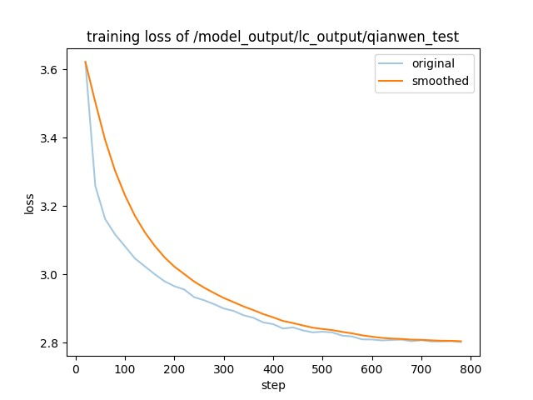
预训练结果
下图展示了使用Qwen-7B作为基座模型，经由785轮优化得到的结果,训练loss由3.6跌至2.8左右，我们分别取训练300轮和全部轮次的模型用于微调验证。将古籍数据预训练的模型命名为荀子古籍大语言模型（简称“荀子”）。
研究训练出的基座模型列举如下：
1. Xunzi-Qwen-7B
2. Xunzi-Qwen-1.5-7B
3. Xunzi-Qwen-1.5-14B
4. Xunzi-Qwen2-7B
5. Xunzi-GLM4-9B
6. Xunzi-GLM3-6B
7. Xunzi-Baichuan2-7B
8. Xunzi-Qwen-1.5-4B

Slide 36
微调任务
五种下游任务
任务名称 | 语料说明 | 训练sample数量
文本翻译 | 资治通鉴平行语料 | 5309
文本匹配 | 二十四史语义匹配语料 | 4699
文本分类 | 四库全书子部分类语料 | 2514
分词 | 先秦典籍分词语料 | 4764
命名实体识别 | GuNER2023训练语料 | 2111

Slide 37
微调数据样例
词性标注
{“instruction”: “请将这段古汉语文本按照“词/词性”的格式进行词性标注，词性与符号对应关系为：n，普通名词；nx，特殊名词；nr，人名姓氏；ns，地名；v，动词；w，标点；d，副词；r，代词；p，介词；c，连词；u，助词；m，数词；t，时间名词；y，语气词；a，形容词；f，方位词；q，量词；j，兼词；x，其他语素；gv，古代动词；s，拟声词”,
“input”: “孫亮即位，為冠軍將軍，封都亭侯。”,
“output”: “孫亮/nr 即/v 位/n ，/w 為/v 冠軍將軍/nx ，/w 封/v 都亭侯/nr 。/w”}
标点
{“instruction”: “为下面给出的无标点的古汉语文本添加标点”,
“input”: “諸將皆曰敵聞太傅自來上岸必遁走奉獨曰不然”,
“output”: “諸將皆曰：“敵聞太傅自來，上岸必遁走。”奉獨曰： “不然。 ””}
分词
{“instruction”: “将下面给出的这段古汉语文本使用“/”进行分词”,
“input”: “孫亮即位，為冠軍將軍，封都亭侯。”,
“output”: “孫亮/即/位/，/為/冠軍將軍/，/封/都亭侯/。/”}
翻译
{“instruction”: “将下面给出的这段古汉语文本翻译为现代汉语”,
“input”: “大將軍鳳心不便共王在京師，會日蝕，鳳因言“日蝕陰盛之象，爲非常異。”,
“output”: “大將軍王鳳認爲共王留在京師對自己不利，正趕上發生了日食，王鳳就説：“日食是陰氣太盛造成的現象，是不同尋常的災異。”}

Slide 38
实验结果
Model name | Text translation | Text matching | Text classification | Word segmentation | Named entity recognition
 | BLEU-4 | F-measure | F-measure | F-measure | F-measure
Qwen-7B | 27.36 | 98.07 | 71.85 | 92.08 | 81.40
Xunzi-Qwen-7B | 28.19 ↑ | 98.84 ↑ | 79.88 ↑ | 93.14 ↑ | 83.78 ↑
Qwen-1.5-7B | 29.60 | 98.65 | 80.67 | 93.51 | 86.74
Xunzi-Qwen-1.5-7B | 31.75↑ | 98.84 ↑ | 87.07 ↑ | 93.99 ↑ | 87.4 ↑
Qwen-1.5-14B | 31.60 | 98.65 | 82.36 | 93.32 | 88.63
Xunzi-Qwen-1.5-14B | 33.05 ↑ | 99.03 ↑ | 89.89 ↑ | 94.27 ↑ | 89.29 ↑
Qwen2-7B Xunzi-Qwen2-7B | 29.54 30.18↑ | 98.84 98.84 | 82.61 87.44↑ | 93.48 93.77↑ | 87.23 88.81↑
ChatGLM3-6B-base | 29.78 | 98.84 | 76.78 | 92.92 | 84.18
Xunzi-GLM3-6B | 31.66 ↑ | 98.84 | 79.4 ↑ | 93.45 ↑ | 85.16 ↑
Baichuan2-7b-base | 30.55 | 98.74 | 81.47 | 93.32 | 87.78
Xunzi-Baichuan2-7b | 31.07 ↑ | 98.74 | 83.15 ↑ | 93.77 ↑ | 88.76 ↑
Atom-7B | 22.92 | 96.71 | 70.81 | 91.03 | 79.28
Baichuan-7B-base | 25.39 | 98.26 | 71.74 | 92.04 | 80.30
InternLM-7B | 26.59 | 94.97 | 72.14 | 91.55 | 80.11
经过古籍数据预训练后荀子系列的模型在几乎所有微调场景下的古籍处理任务中都较基座模型性能更佳。

Slide 39
感谢倾听

